Slide 1

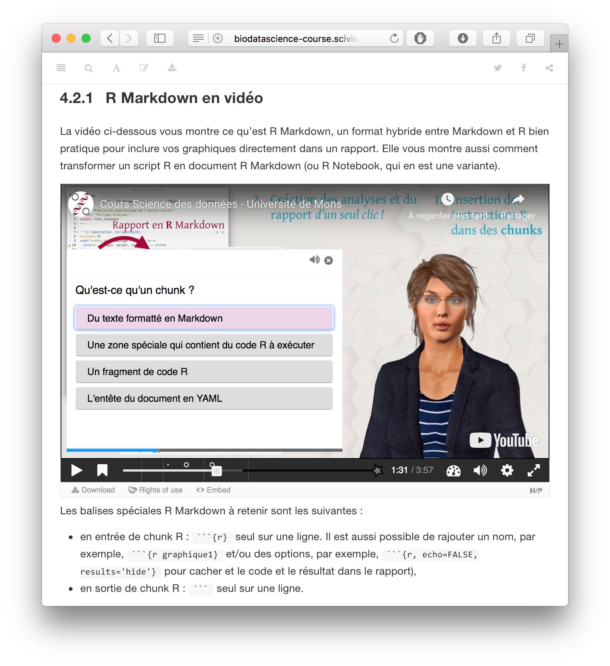


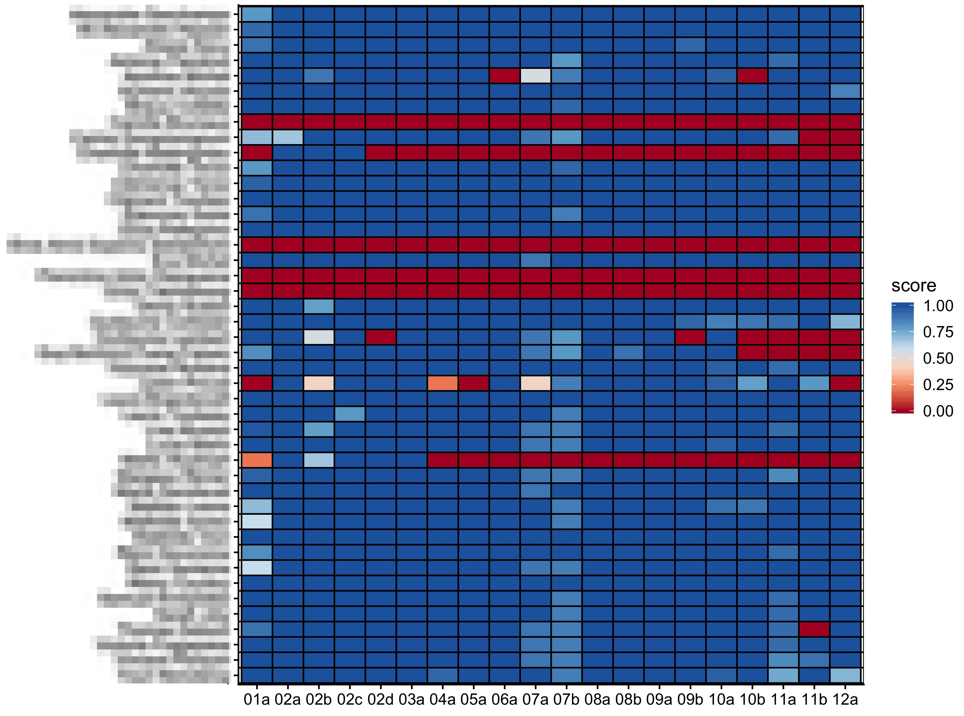
Classe inversée et outils interactifs : les clés de la motivation des étudiants en apprentissage de la science des données
G. Engels^{a*} & Ph. Grosjeanª
ª Service d’écologie numérique des milieux aquatiques, Instituts Complexys et Biosciences,
Université de Mons (UMONS), 6 avenue du champs de mars, 7000 Mons, Belgium
* guyliann.engels@umons.ac.be - https://github.com/GuyliannEngels
Introduction
remplacé par 5 cours de science des données biologiques dispensés sur 4 années consécutives. Les cours magistraux ont disparu au profit d’une approche en classe inversée. Les travaux encadrés remplacent la totalité des cours et des T.P. La partie pratique reste prépondérante sous forme de nombreuses travaux par groupes de 2 à 4. A l’occasion de ce rema-niement, nous avons aussi revu nos outils avec l’objectif d’améliorer autant que possible la motivation des étudiants pour cette matière.
Les étudiants en biologie à l’UMONS avaient 4 cours de biostatistiques dans l’ancien cursus organisé de manière conventionnelle avec des heures théoriques (cours ex cathedra) et des heures de travaux pratiques (majeure partie de la matière). Les statistiques n’ont jamais représenté la matière favorite des étudiants en biologie. Naturellement, leur motivation générale s’en ressent.
Depuis l’année académique 2018-2019, les cours de biostatistiques sont
Méthodes d’enseignement
Outils interactifs
Contenu des cours centralisé
Classes inversées
Apprentissage sur la durée
Travaux collaboratifs
Logiciels adaptés
Plateforme de gestion des travaux de groupe
http://biodatascience-course.sciviews.org
svbox, machine virtuelle préconfigurée
Ouvrage en ligne
La gestion des travaux de groupes se fait avec GitHub Classroom, une plateforme gratuite pour organiser les travaux informatiques des étudiants. Ces derniers ont également à leur disposition une machine virtuelle contenant les logiciels nécessaires préinstallés, la svbox. Elle permet à l’étudiant de travailler sur n’importe quel ordinateur (Windows, MacOS, …). Ceci est indispensable pour la classe inversée.
Pour le contenu, nous avons choisi des options qui permettent une mise-à-jour facile et rapide (Fig. ci-contre) : un ouvrage en ligne (bookdown) et un avatar de synthèse (CrazyTalk) qui présente les parties des vidéos susceptibles d’évoluer fréquemment (vidéos hébergées sur YouTube). Le livre et les vidéos sont interactifs (H5P).
Des quiz interactifs (learnr) sont proposés pour l’autoévaluation. La progression dans ces quiz est enregistrée dans une base de données.
Contenu multimédia
Avatar généré
par image de synthèse
Contenu interactif
y compris intégré aux vidéos
Assiduité des étudiants au cours de science des données biologiques I (SDD1)
Taux de participation des étudiants aux quiz¹
Résumé des valeurs clés du cours
Nombre d’étudiants | 42
Nombre de modules de cours | 12
Nombre de quiz | 18 (+ 2 d’examens)
Nombre total d’exercices dans les quiz | 293
Taux de participation moyen aux quiz | 85%
Nombre total de travaux de groupes réalisés | 187
Taux de réussite aux travaux de groupes | 87%
Taux de participation à l’examen théorique | 95%
Taux de réussite à l’examen théorique | 54%
L’assiduité des étudiants (Fig. ci-contre) s’illustre par un score (nombre de réponses soumises sur le nombre total de questions) élevé pour la majorité des étudiants à l’ensemble des quiz (01a à 12a). Le taux de réussite très moyen à l’examen théorique est balancé par un score excellent aux travaux de groupes (Table ci-dessus).
En conclusion, bien que n’ayant jamais quantifié le taux de participation aux anciens cours de biostatistiques, celui-ci a très nettement progressé. Il atteint des valeurs élevées, conséquence probable d’une forte motivation. A l’avenir, nous continuerons à adapter notre approche pédagogique vers une meilleure assimilation des concepts théoriques.
-
1 : en colonne : les différents quiz / en ligne : les différents étudiants (noms floutés)
Pour plus d’informations, visitez : https://github.com/BioDataScience-Course/sdd_presentation
Notes:
www.virtualbox.org[
www.ubuntu.com
www.rstudio.com
www.r-project.org
www.github.com
www.lyx.org
www.python.org
www.jupyter.org
pythonhosted.org/spyder/index.htm

